Slide 1


로봇동아리에 왔으면 로봇팔 정돈 마스터해야지
Robot Arm 1조

Slide 2



Robot arm 목표
조이스틱으로 로봇 팔 제어
무선으로 로봇 팔 제어
Task 후보
특정 위치의 물건을 놓고 자동적으로 조작
바닥 부딪힘 방지

Slide 3
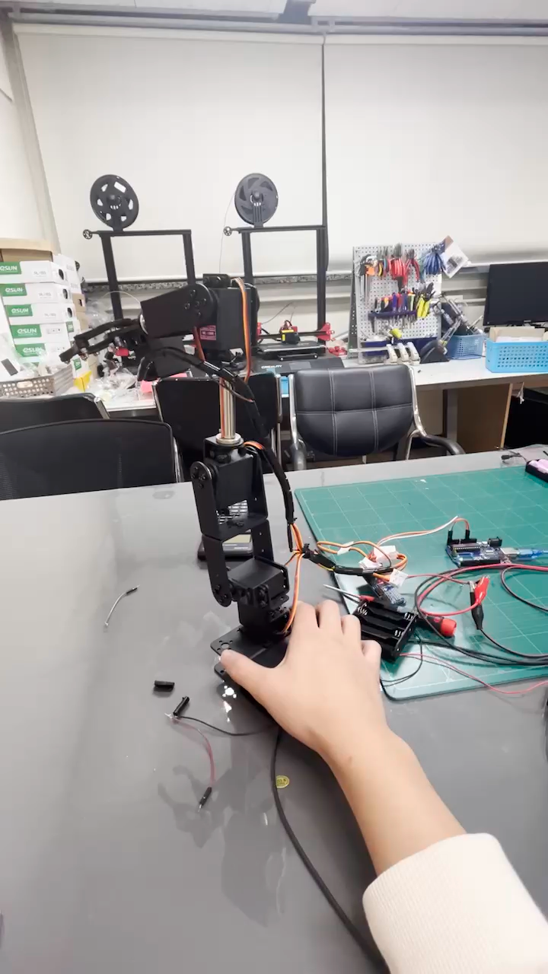
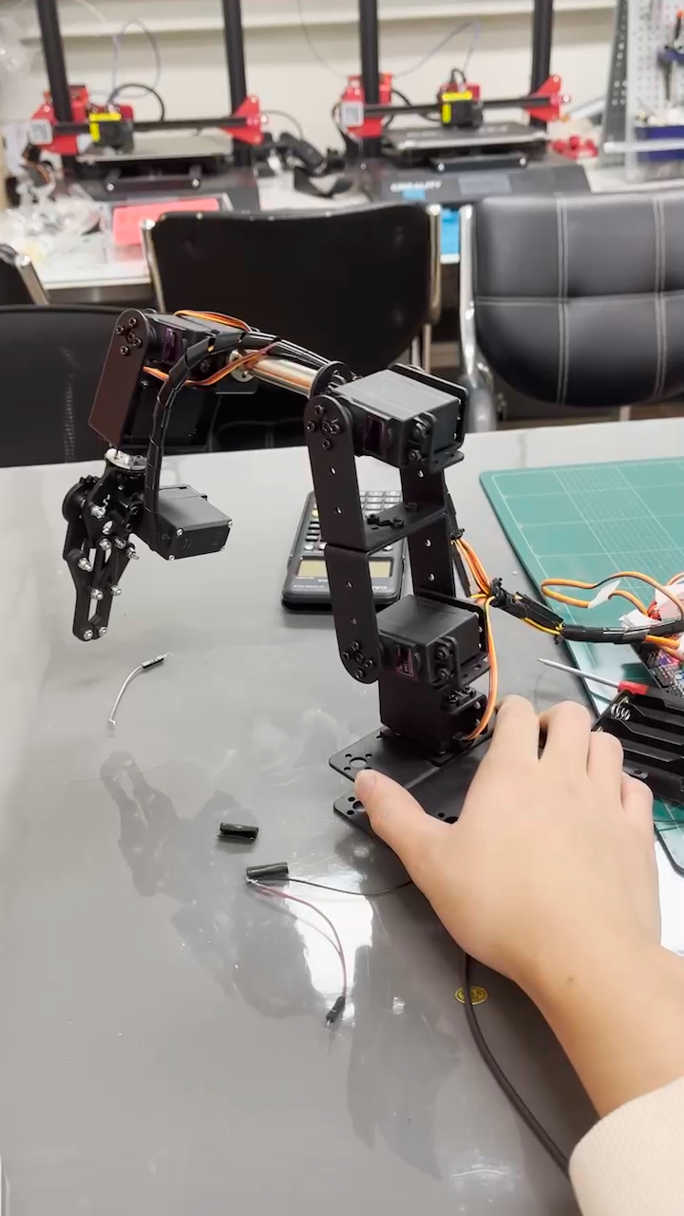
Robot arm 진행상태
로봇팔 제작 및 구동
6축으로 구성
전력공급방식 변경

Slide 4
Robot arm 진행계획
중간고사 이후부터 진행
10/25 : 설계 오류 -> 모델 변형
11/01 : 제어 작동 코딩 및 구동 확인
11/08 : Task 수행
11/15 : Task 테스트 확인
11/18-19 : 전시회 진행

Slide 5
감사합니다!
Q & A

